Slide 1
सैनिक स्कूल गोपालगंज
हिन्दी कक्षा -VI
(बाल रामकथा-पाठ-2-जंगल और जनकपुर)

Slide 2
बालराम कथा-पाठ-2-जंगल और जनकपुर

Slide 3
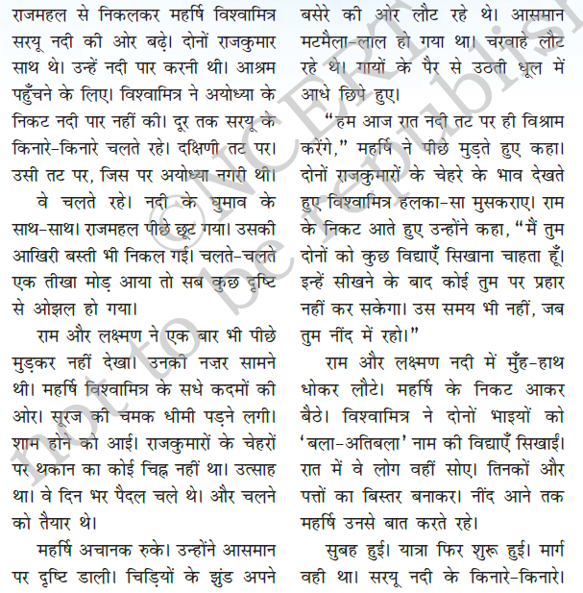
बालराम कथा-पाठ-2-जंगल और जनकपुर

Slide 4
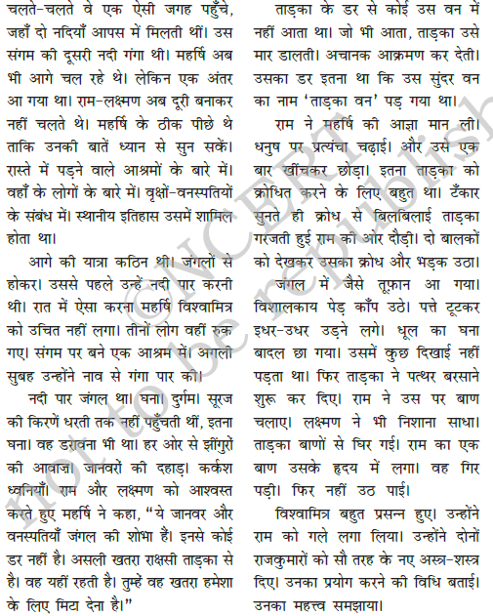
बालराम कथा-पाठ-2-जंगल और जनकपुर

